Slide 1
CAPÍTULOS 6 Y 7
Leslie Karen Alvarado García
Gizel Zepeda Pacheco
Kay Nicté Nava Nasupcialy
Carolina Cruz Montoya

Slide 2

La comunicación intercultural interpersonal
Ser extranjero- Ser diferente, desconocido y visto con extrañeza teniendo la atención de todos los demás.
Promete aventura y sensación de aprender.
Extranjero--- Cerca en el aspecto físico
Lejos en el aspecto psicológico
Incertidumbre y Novedad

Slide 3
El nivel intrapersonal
Extranjero debe tener paciencia, tolerancia, fe y buena voluntad.
Convivencia con personas de una cultura diferente.
LeVine y Campbell--- “Conflicto realista”
“Diferencias en los objetivos de los dos grupos o distinciones marcadas en la distribución de recursos”
Malos entendidos influyen en la relación interpersonal en el contexto intercultural.

Slide 4

Percepción Humana
Comunicación a nivel intrapersonal es como el pensamiento.
La percepción humana es “ un proceso complejo por medio del cual seleccionamos, organizamos e interpretamos los estímulos sensoriales, de tal manera que tengan significado para nosotros”.
3 etapas en el proceso de la percepción son: selección, organización e interpretación de los estímulos externos e internos.

Slide 5
Selección: proceso de eliminar ciertos estímulos externos e internos y enfocarse en otros.
Factores que intervienen: interés, necesidad y conocimiento.
Organización: de dos maneras
-concentrándonos en el fondo y la figura.
- formamos categorías completas en base a información incompleta. (closure)
Interpretación: interpretamos lo que percibimos al identificarlo y evaluarlo como positivo o negativo.

Slide 6
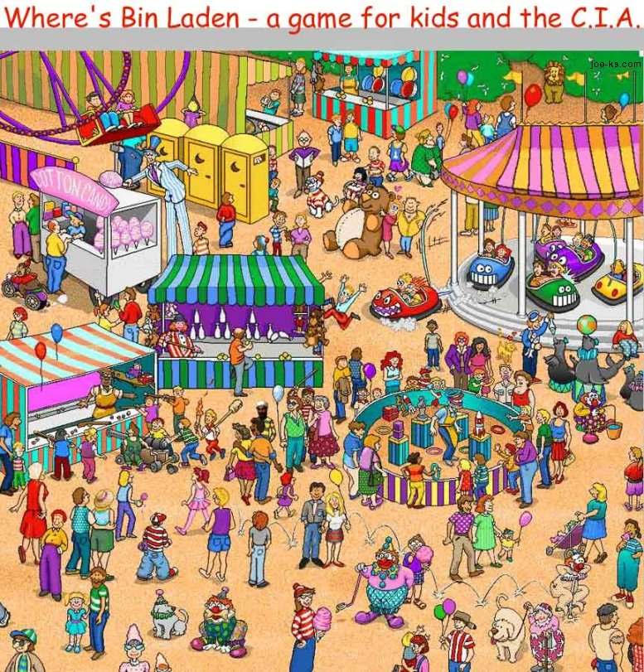
Diferenciación Psicológica
Estilos Cognitivos
Independencia del entorno- tienden a ser autónomos socialmente y distantes en relaciones interpersonales.
Dependencia del entorno- desarrollo de relaciones interpersonales.

Slide 7
Teoría del desarrollo de la inteligencia de Jean Piaget
Equilibrio: intento de comprender las cosas, de estructurar experiencias, tener coherencia.
Esquema: patrón de conducta/ Esquemata: grupo de esquemas.

Slide 8
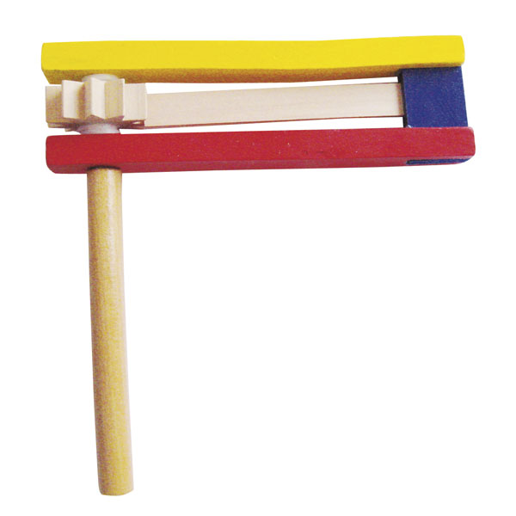
Organización
Adaptación: procesos complementarios (asimilación y acomodación)

Slide 9
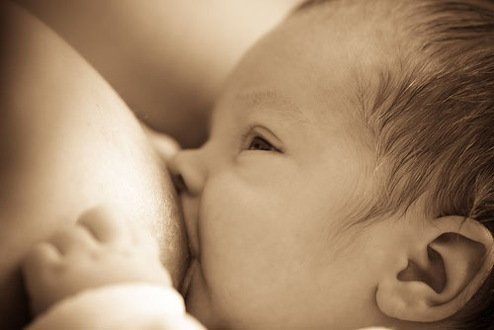
El desarrollo de la inteligencia en el hombre involucra el uso del método de el aprendizaje ensayo y error o tanteo durante toda su vida.
RESULTADO DE TEORÍA= Aprendizaje Cultural

Slide 10
Intercomunicación
Hacer conciencia del otro
Conceptualización
Asignar significados- conceptualización
Acorde a la identidad social
Percepción social

Slide 11
Identidades sociales
Autoconcepto- ser miembro de
Identidad voluntaria | Identidad deseable
Identidad involuntaria | Identidad indeseable
Clasificación | Ejemplos
Características demográficas | Edad, sexo, clase social
Roles sociales | Estudiante, maestro, padre
Organizaciones formales e informales | Grupos económicos, políticos, científicos
Grupos con estigmas | Indigente, pordiosero, enfermo

Slide 12
Roles sociales
Papel social
Metáfora del sombrero
Variables culturales
Grado de intimidad | Personal-impersonal
Grado de formalidad | Formal-informal
Grado de mantenimiento en las jerarquías sociales | Jeráquico-no jerárquico

Slide 13
Estereotipos
Categorización cognitiva
Funciones
Reducción de la complejidad social
Identificar diferencias entre estímulos
Estímulos como miembros de una clase
No fijarnos en la particularidad del estímulo- generalizar
Relacionar una clase de eventos con otra- predecir

Slide 14
Estereotipo
Estereotipo estático | Estereotipo dinámico
No lo creas Actitud estática, inflexible Experiencias selectivas Inamovible | Lo creas Actitud dinámica, flexible Curiosidad e interés por lo otro modificable

Slide 15
Grupos internos y externos
Categorización cognitiva
Agrupación internos/externos provoca…
Minimiza diferencias en interno, maximiza en externo
Pensar que el grupo interno se comporta y piensa similar
Juicio positivo interno/ negativo externo
Predicciones interno>externo
Comodidad interno> externo

Slide 16
La magia de las palabras
Entorno semántico o clima verbal: escuchar, leer, hablar, escribir
Magia- reacción emocional
Creación de palabras
SIGNIFICADO EXTENCIONAL (físico) | SIGNIFICADO INTENCIONAL (Connota)

Slide 17
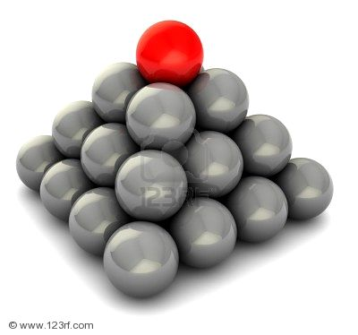
Magia de las palabras
Pirámide de la abstracción
Lenguaje etnocéntrico
Distancia de indiferencia- no hay cambios
Distancia de evasión- lenguaje local
Distancia de desprecio- imitación, denigrar
Abstracción atascada en nivel bajo | Abstracción atascada en nivel alto
Hablar y hablar sin conclusión | Vaguedad, aseveración sin sentido

Slide 18
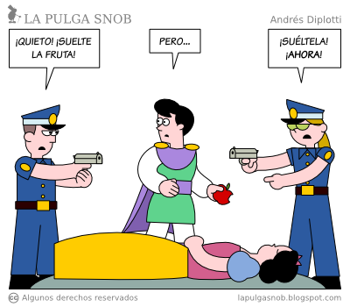
Teoría de la atribución
Motivo de malentendidos
Actor interpreta distinto al observador

Slide 19
Comunicación intercultural
Virtudes que favorecen
Empatía
Flexibilidad cultural
Orientación social
Disposición para comunicarse
Capacidad de resolución de conflictos
Paciencia/ no juzgar
Sensibilidad intercultural
Tolerancia a lo distinto
Comunicar respeto
Personalizar conocimiento y percepción
Tolerar ambigüedad
Capacidad de conversar
Vicios perjudiciales
Etnocentrismo- superioridad grupo
Actitud negativa

Slide 20
Actitudes
Componentes de la actitud
Cognitivo
Afectivo
Conativo (acción)
Actitudes negativas
Prejuicio: respuesta desfavorable por clase o grupo
Discriminación: componente conativo del prejuicio

